Slide 1
Nerf facial

Slide 2
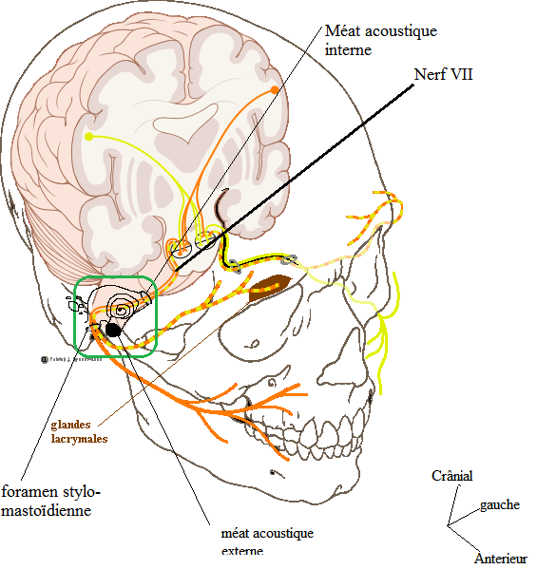
Introduction
nerf mixte et sensoriel (gustatif).
Formé par: - le VII moteur et
- le VII sensitif ou nerf intermédiaire qui présente sur son trajet le ganglion géniculé.
Une fonction motrice : il innerve :
- Les muscles peauciers de la face et du cou, c’est le nerf de la mimique.
- Le muscle stylo-hyoïdien.
- Le ventre postérieur du digastrique.
- Le muscle stapédien (muscle de l’étrier)
Une fonction sensitivo-sensorielle par le biais du nerf intermédiaire pour :
- méat acoustique externe
- l’innervation gustative des deux tiers antérieurs de l’hémi-langue.
Une fonction vaso-motrice et sécrétoire,
Il contrôle la sécrétion des glandes : lacrymales, nasales, mandibulaires et sublinguale.
Par la corde du tympan, il contrôle la vasomotricité de la langue, et des glandes salivaires.

Slide 3
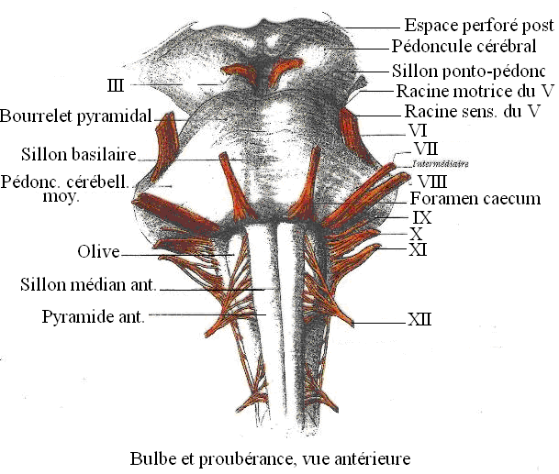
Origine apparente
la partie latérale du sillon ponto-bulbaire

Slide 4
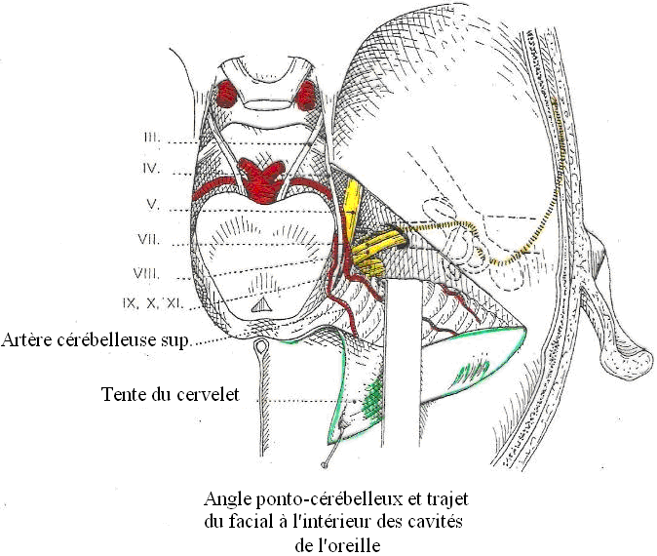
Trajet : Il traverse :
- L’étage postérieur du crâne, au niveau de l’angle ponto-cérébelleux.
- Le méat acoustique interne, pour pénétrer dans le rocher.
- Le canal facial (ou aqueduc de Fallope) c’est un canal osseux intra-pétreux, où son trajet comprend trois segments : labyrinthique, tympanique et mastoïdien.
- Le foramen stylo-mastoïdien par lequel il sort du rocher.

Slide 5
Terminaison
il pénètre dans la parotide et se termine en ses deux branches terminales

Slide 6
RAPPORTS
la fosse crânienne postérieure
VII est solidaire du nerf VIII , les nerfs sont entourés par une gaine pie-mérienne et cheminent dans la citerne ponto-cérébelleuse.
Le facial se dirige en avant, en haut et latéralement vers le méat acoustique interne. Il est surcroisé par l’artère cérébelleuse supérieure, puis il surcroise le sinus pétreux inférieur.

Slide 7
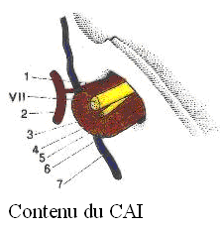
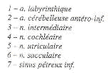
Dans le méat acoustique : (longueur du canal = 1cm)
Le VII repose sur le nerf vestibulo-cochléaire (VIII), le nerf intermédiaire est entre les deux nerfs. Il est accompagné par l’artère labyrinthique
Il pénètre dans le rocher.

Slide 8
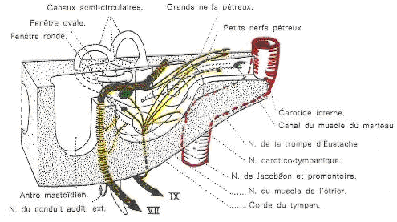
Dans le canal facial (cette portion du VII est intrapétreuse).
Il présente trois portions :
La portion labyrinthique : horizontale et longue de 4 mm, elle passe entre la cochlée en avant et le vestibule en arrière, puis se coude en arrière pour former le genou du facial, dans ce coude se trouve le ganglion géniculé (Ganglion sensitif) dans lequel pénètre l’intermédiaire pour former à partir de là un seul cordon nerveux avec le VII.

Slide 9
La portion tympanique
- longue de 10 mm, fait saillie sur la paroi médiale de la caisse du tympan. Elle est située entre :
• En haut : le conduit semi-circulaire latéral,
• En avant : Le premier tour de spire de la cochlée
• En bas : La fenêtre du vestibule

Slide 10
La portion mastoïdienne
Verticale, longue de 18 mm, elle descend en arrière du canal du muscle stapédien (muscle de l’étrier), elle est entourée par les cellules mastoïdiennes. Cette portion est accompagné par l’artère stylo-mastoïdienne.
Elle se termine dans le foramen stylo-mastoïdien.

Slide 11
Par le trou stylo-mastoïdien
le nerf sort du rocher.
Il se porte en bas, en avant et en dehors, il croise la face externe du processus styloïde et passe entre les muscles : digastrique et le stylo-hyoïdien puis pénètre la glande parotide.

Slide 12
Dans la parotide
Le facial et la partie initiale de ses branches terminales, divisent la parotide en deux lobes :
superficiel et profond.
Il se divise en deux branches terminales :
Temporo-faciale.
Cervico-faciale.

Slide 13
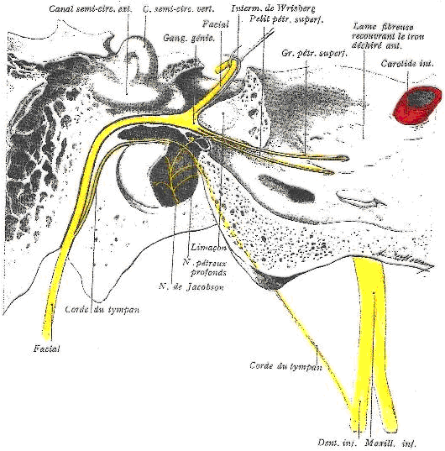
BRANCHES COLLATÉRALES
COLLATÉRALES INTRAPÉTREUSES
naissent dans le canal facial
le nerf grand pétreux : Sécrétoire lacrymo-nasal.
− Vaso-moteur étendu aux fosses nasales
Le rameau communicant avec le nerf petit pétreux
sécrétoire et vaso-moteur
Le nerf stapédien
La corde du tympan naît au-dessus du foramen stylo-mastoïdien, remonte dans le canal facial, puis dans le canal de la corde du tympan. Puis elle traverse la fissure pétro-tympanique et s’anastomose avec le nerf lingual.
Le rameau auriculaire rameau sensitif du méat acoustique externe naît au niveau du foramen stylo-mastoïdien

Slide 14
COLLATÉRALES EXTRAPÉTREUSES
Les nerfs du digastrique et du stylo-hyoïdien
nerf auriculaire postérieur
Les rameaux communicants avec le IX et le X.

Slide 15
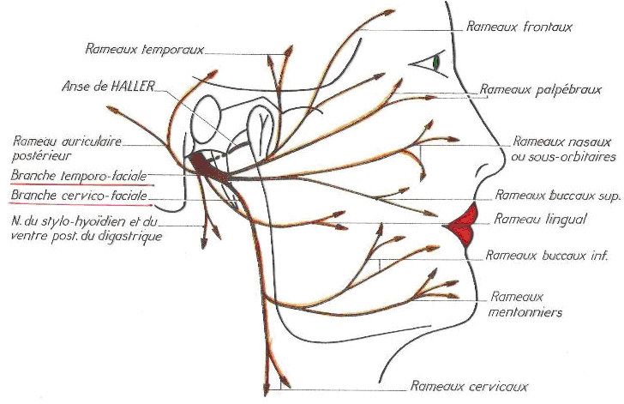
BRANCHES TERMINALES
BRANCHE TEMPORO-FACIALE
3 branches

Slide 16
BRANCHE CERVICO-FACIALE
Le rameau marginal de la mandibule
Le rameau cervical

Slide 17
FIN

